Slide 1

Ein Überblick

Slide 2

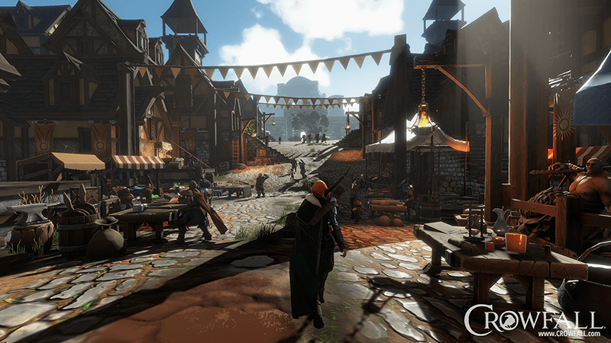


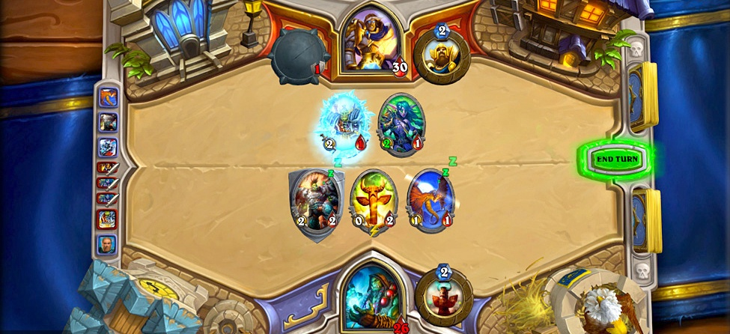

Slide 3

Tobias Theel
Software Architekt, Entwickler, Spielkind
https://noobygames.de
tobias.theel@noobygames.de

Slide 4
Gliederung
Was ist Unity?
Was kann Unity?
Pricing?

Slide 5
Was ist Unity
Entwicklungsumgebung (Unity Editor)
2D & 3D Game Engine
Unity Technologies
C++ Runtime
C# „Scripting“

Slide 6
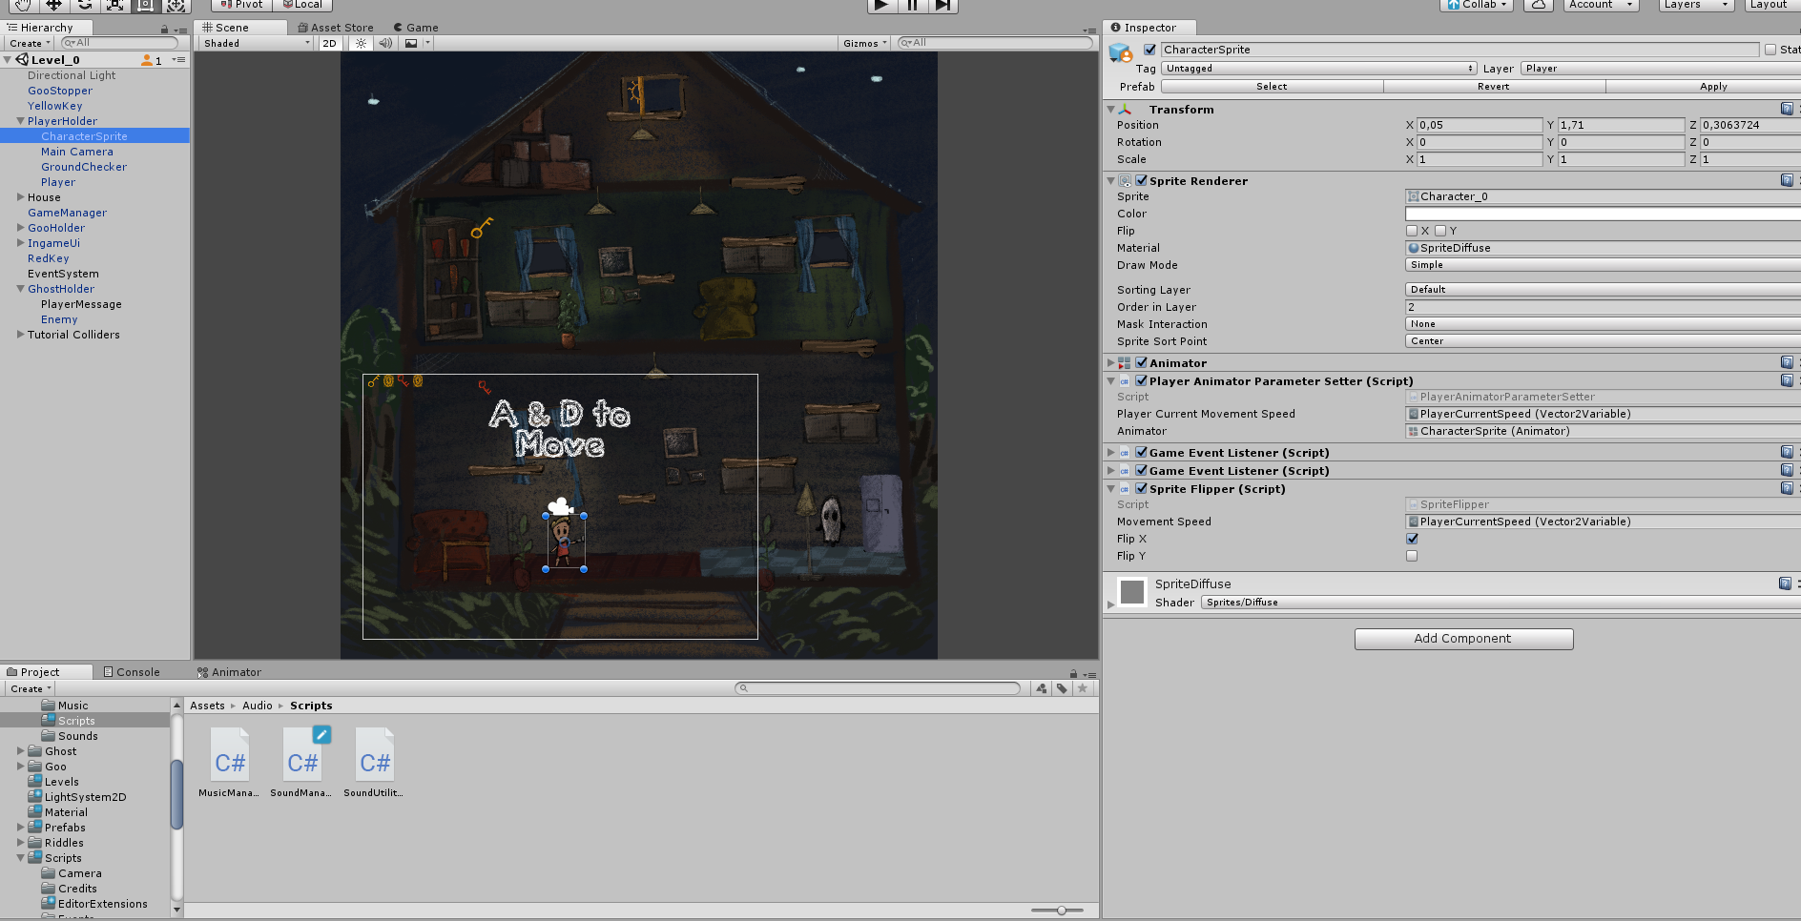
Editor

Slide 7
Gliederung
Was ist Unity?
Was kann Unity?
Pricing?

Slide 8
Was kann Unity?
PLEASE SHOW US SOMETHING?!!!?!!!!!111elf

Slide 9
Was kann Unity?
„All in One“ Editor
Physics Simulation
Realtime, Mixed, Baked Lightning
KI-Pathfinding-Tools
UI System
Drag & Drop Kompatibilität zu gängiger 3D Software
Export zu >25 Plattformen

Slide 10
Scripting
C# & Mono
.NET Standard 2.0
Früher Boo und UnityScript

Slide 11
Aha, cool.. Auch auf Mac?
Windows
Mac
(Linux)

Slide 12
Und wie macht man das?
PLEASE SHOW ATLEAST SOMETHING!!!!!

Slide 13
Wo fang ich an?
Unity bietet:
eine sehr Umfangreiche Doku
Eine Lernplattform
https://unity3d.com/de/learn/tutorials
Unzählige Tutorials auf Youtube etc.

Slide 14
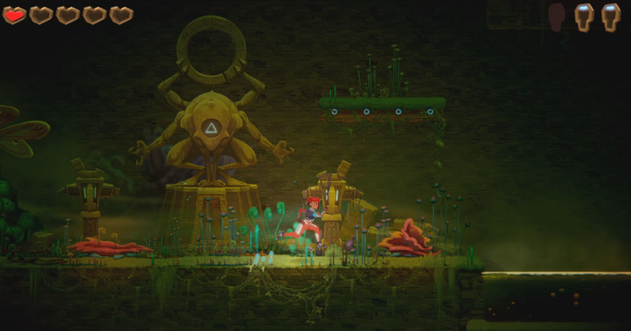

Unity GameKits ?!
2D GameKit
3D GameKit

Slide 15
Gliederung
Was ist Unity?
Was kann Unity?
Pricing?

Slide 16

Pricing

Slide 17
Fragen?

Slide 18
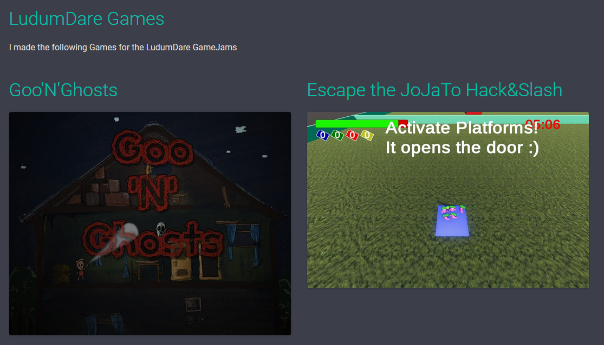
Ja, gibt es

